Slide 1


Slide 2

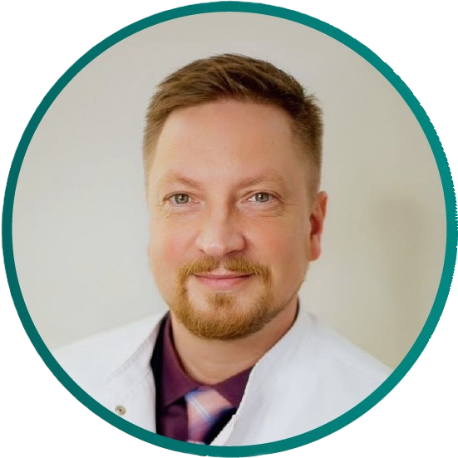
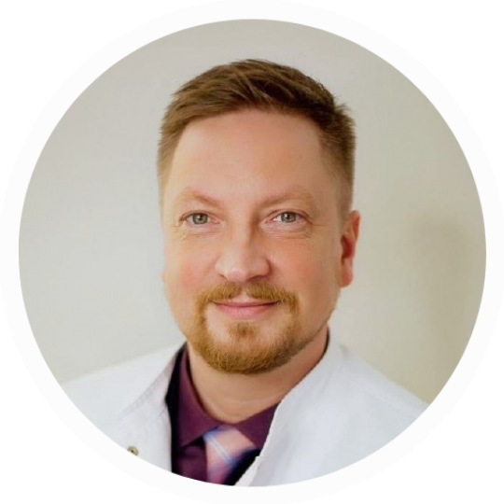
врач травматолог –ортопед
окончил Кировскую государственную медицинскую академию в 2001г.
ординатура по травматологии-ортопедии МАПО в РосНИИТО им. Вредена 2004г.
хирургическая ортопедическая практика в вертебрологии (заболевания позвоночника) более 15 лет.
последние 4 года работаю в отделении травматологии и ортопедии СПБ ГБУЗ «ГМПБ№2»

Slide 3

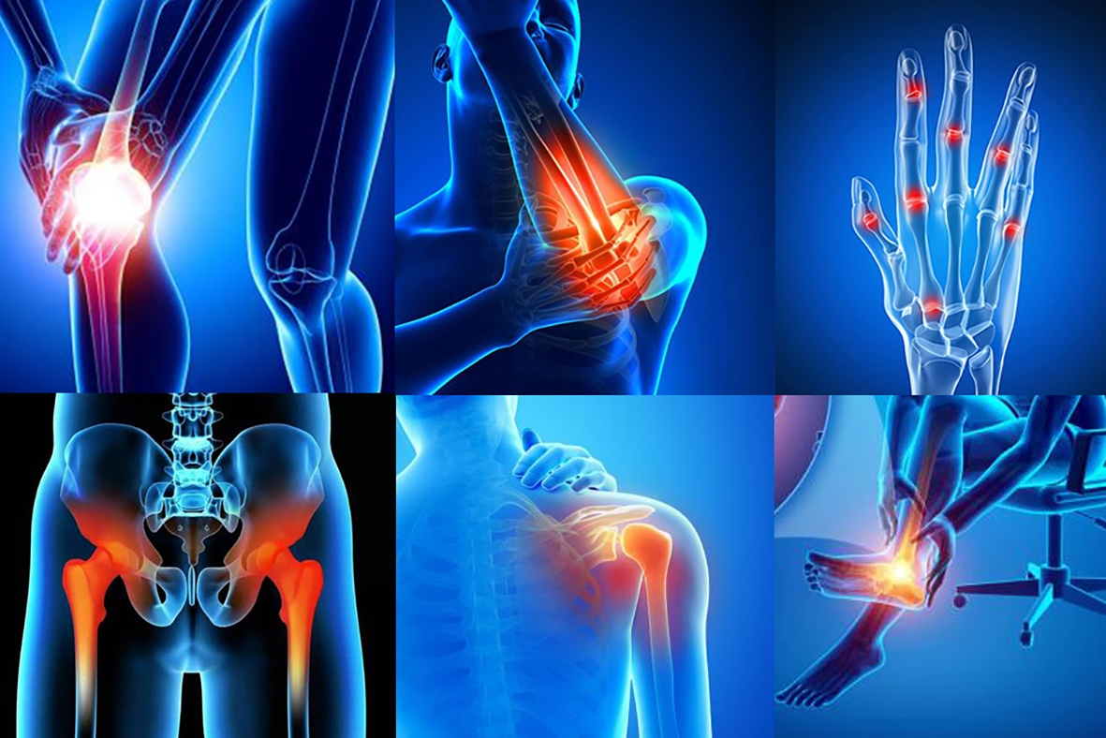
Остеоартроз;
Остеохондроз (ДДЗП);
Остеопороз (остеопения);
Плоскостопие;
Восстановительное лечение после
травматолого - ортопедических операций
и травм

Slide 4

Артроз (деформирующий артроз, остеоартроз)
Остеоартроз - это заболевание суставов дегенеративно -дистрофического характера с постепенным разрушением хрящевой и разрастанием костной ткани.
Сустав - это сочленение двух и более костей.
К структурным компонентам сустава относятся: суставные поверхности, покрытые гиалиновым хрящом, суставная полость, в которой содержится небольшое количество синовиальной жидкости, суставная сумка и синовиальная оболочка (мембрана).

Slide 5
Причины возникновения артроза
В основе развития артроза лежит несоответствие между механической нагрузкой на сустав и его способностью ей противостоять.
Проще говоря, при артрозе суставы «изнашиваются» под
воздействием времени, интенсивных нагрузок, недостаточного поступления питательных веществ.
Суставной хрящ повреждается, истончается, пораженные кости могут слегка смещаться, вызывая раздражение в суставе.
Со временем хрящ полностью разрушается, кости начинают тереться друг о друга, возникает боль.

Slide 6
Причины возникновения артроза
Врачи сходятся во мнении, что развитие артроза происходит в результате сочетанного воздействия различных факторов:
наследственной предрасположенности,
возраста,
избыточной массы тела, малоподвижного образа жизни,
неблагоприятных условий труда,
сопутствующих заболеваний и др.

Slide 7
Причины возникновения артроза
Артроз может стать результатом:
воспалительного заболевания сустава,
дисплазии (врожденного недоразвития сустава),
нарушения кровоснабжения.
Одним из значимых факторов развития вторичного остеоартроза являются профессиональные травмы и микротравмы с разрывом связок и появлением гипермобильности сустава.
Коленные суставы страдают у грузчиков,
лучезапястные — у плотников и слесарей,
локтевые и плечевые — у маляров, водителей, шахтеров,
артроз мелких суставов кистей диагностируют у доярок, ткачих,
голеностопных — у балерин.

Slide 8
Классификация артроза
В мире чаще других применяют классификацию по Келлгрену и Лоуренсу (Kellgren & Lawrence 1957), на основании которой выделяют 5 степеней артроза:
Степень 0 – отсутствие признаков артроза.
Степень 1 – незначительное сужение суставной щели.
Степень 2 – незначительное сужение суставной щели и незначительные неровности суставной
поверхности.
Степень 3 – выраженное сужение суставного пространства и существенные неровности суставной
поверхности.
Степень 4 – выраженное сужение суставного пространства и деформация/некроз костной ткани в
суставных частях.

Slide 9
Классификация артроза
В России более популярна клинико-рентгенологическая классификация
Н.С. Косинской (1961):
I стадия – незначительно ограничены движения в суставе, небольшое, неотчетливое,
неравномерное сужение суставной щели, начальные остеофиты (легкое заострение краев
суставных поверхностей).
II стадия – ограничение подвижности в суставе, грубый хруст при движениях, умеренная атрофия мышц, выраженное сужение суставной щели в 2-3 раза по сравнению с нормой, значительные остеофиты (патологическое разрастание костной ткани).
III стадия – деформация сустава, ограничение его подвижности, полное отсутствие суставной щели, деформация и уплотнение суставных поверхностей эпифизов, обширные остеофиты, суставные «мыши» (фиброзные, хрящевые или костно-хрящевые образования, свободно перемещающиеся в полости сустава), субхондральные кисты.

Slide 10
Проявления остеоартроза
механический ритм болей – возникновение боли под влиянием дневной физической нагрузки и стихание за период ночного отдыха;
непрерывные тупые ночные боли, связанные с застоем венозной крови и повышением внутрикостного давления;
Стартовые боли обусловлены трением суставных поверхностей, на которых оседает детрит – фрагменты хрящевого и костного разрушения;
«блокада сустава» или «застывший сустав» – резко выраженный быстро развивающийся болевой синдром вследствие появления «суставной мыши»

Slide 11
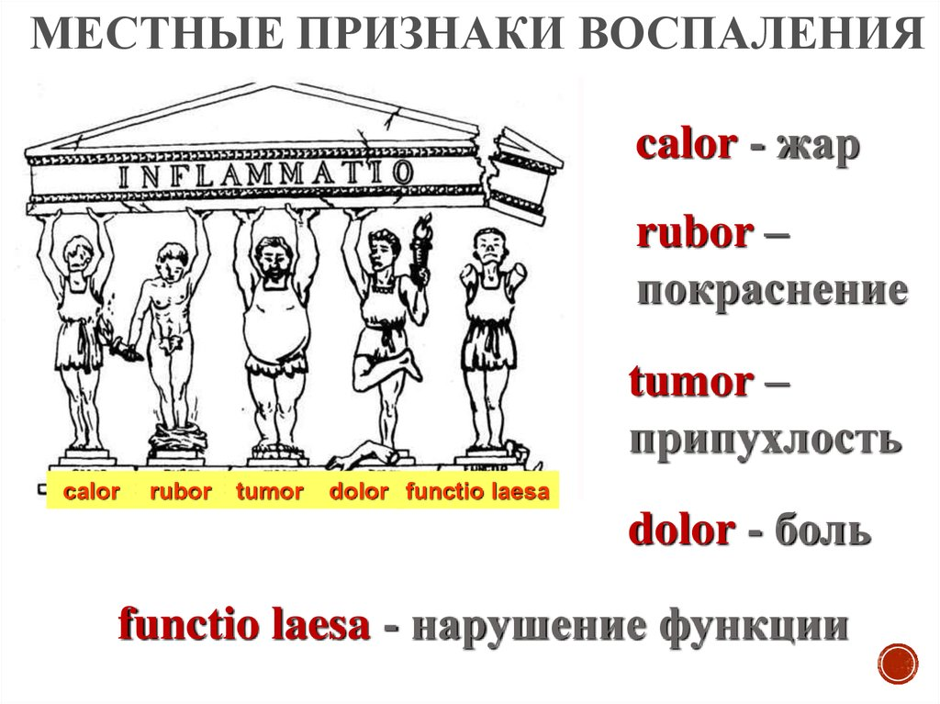
Заболевания и травмы опорно - двигательного аппарата клинически проявляют себя:

Slide 12
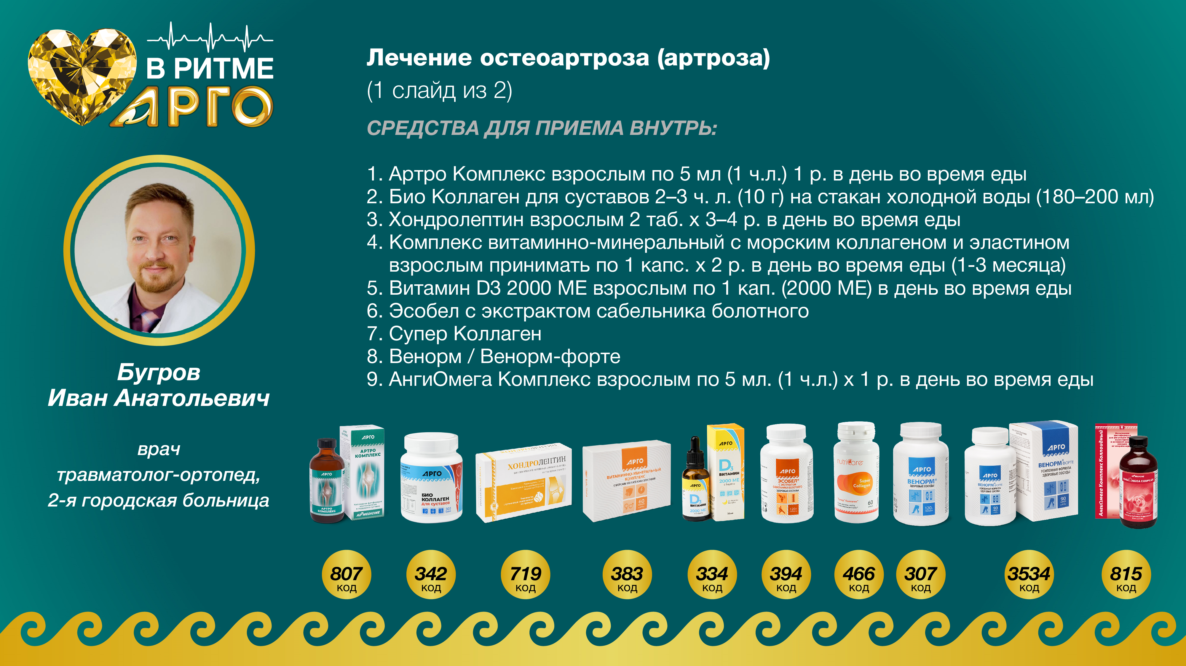

Slide 13
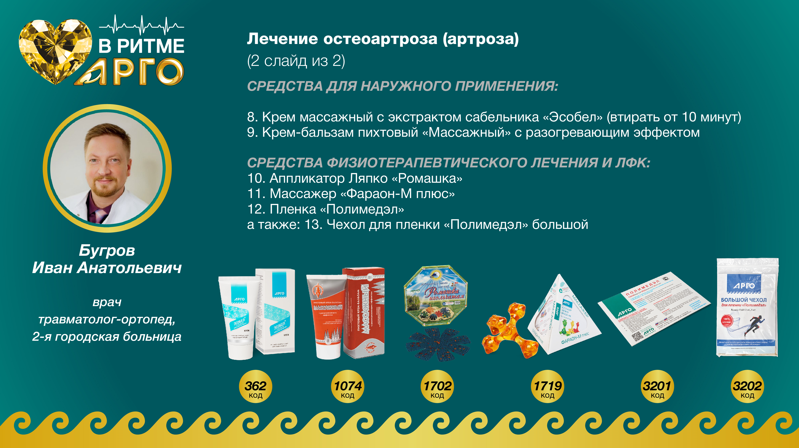

Slide 14
Остеохондроз (ДДЗП)
Дегенеративно–дистрофические заболевания позвоночника –
хронические заболевания, характеризующиеся прогрессирующими изменениями межпозвонковых дисков, суставов, связочного аппарата, костной ткани позвоночника, в ряде случаев проявляющиеся тяжелыми ортопедическими, неврологическими и висцеральными нарушениями.

Slide 15
Клинико-патогенетическая классификация А.И. Осна отражает четыре последовательные стадии дегенеративно-дистрофического поражения
Стадия внутридискового патологического процесса («хондроза»), создающая патологическую импульсацию из пораженного диска. В этот период происходит внутридисковое перемещение пульпозного ядра. Студенистое ядро через трещины в фиброзном кольце проникает в его богато иннервированные наружные волокна. В результате происходит раздражение нервных окончаний и развиваются болевые ощущения, формирующие рефлекторные синдромы дегенеративно-дистрофических изменений.
Стадия нестабильности или утраты фиксационной способности пораженного диска, динамическое смещение вышележащего позвонка по отношению к нижележащему (в связи с растрескиванием не только пульпозного ядра, но и элементов фиброзного кольца). В этот период могут формироваться синдром нестабильности, рефлекторные и даже некоторые компрессионные синдромы.
Стадия формирования грыж межпозвонковых дисков в связи с нарушением целостности фиброзного кольца (протрузии или пролапса), которые могут сдавливать прилежащие сосудисто-нервные образования, в том числе корешок спинномозгового нерва.
Стадия фиброза межпозвонкового диска и формирования краевых костно- хрящевых разрастаний тел позвонков является преимущественно саногенной, т.к. возникают неподвижность, компенсаторное увеличение площади опоры позвонков на неполноценные диски. В ряде случаев эти костные разрастания, как и грыжи дисков, могут сдавливать прилежащие нервно-сосудистые образования.

Slide 16
Классификация L. Armstrong (1952) также соотносит изменения в ПДС с клиническими проявлениями дегенеративно-дистрофических изменений позвоночника
I стадия. Начальные дистрофические изменения в студенистом ядре и задней части фиброзного кольца, которое набухает, выпячивается по направлению к позвоночному каналу, раздражая рецепторы задней продольной связки твердой мозговой оболочки; при этом появляются боли в спине.
II стадия. Смещенное пульпозное ядро располагается в выпятившейся части фиброзного кольца, через дефект которого выпадает грыжа диска; клинически – появляются корешковые симптомы и, нередко, грубые антальгические компоненты вертебрального синдрома.
III стадия. Прогрессирует дегенерация пролабированного диска, как подсвязочно, так и в эпидуральном пространстве за пределами перфорированной задней продольной связки. Начинается рассасывание или обызвествление частей диска, его фиброз. В области разрыва задней продольной связки могут образоваться костные разрастания («остеофиты»). Выпадение секвестров часто вызывает рубцово-спаечный асептический эпидурит. Непосредственное давление на корешок уменьшается, течение болезни приобретает хронический характер.

Slide 17
Классификация грыж межпозвонковых дисков
Классификация Северо-Американской Ассоциации Вертебрологов (2014 г.)
протрузия - выстояние ткани диска за пределы лимба тел позвонков, при котором основание грыжевого выпячивания больше продольного размера выпячивания;
экструзия - выстояние ткани диска за пределы лимба тел позвонков, при котором основание грыжевого выпячивания меньше продольного размера выпячивания;
секвестр - полное отделение от диска сместившегося фрагмента.

Slide 18
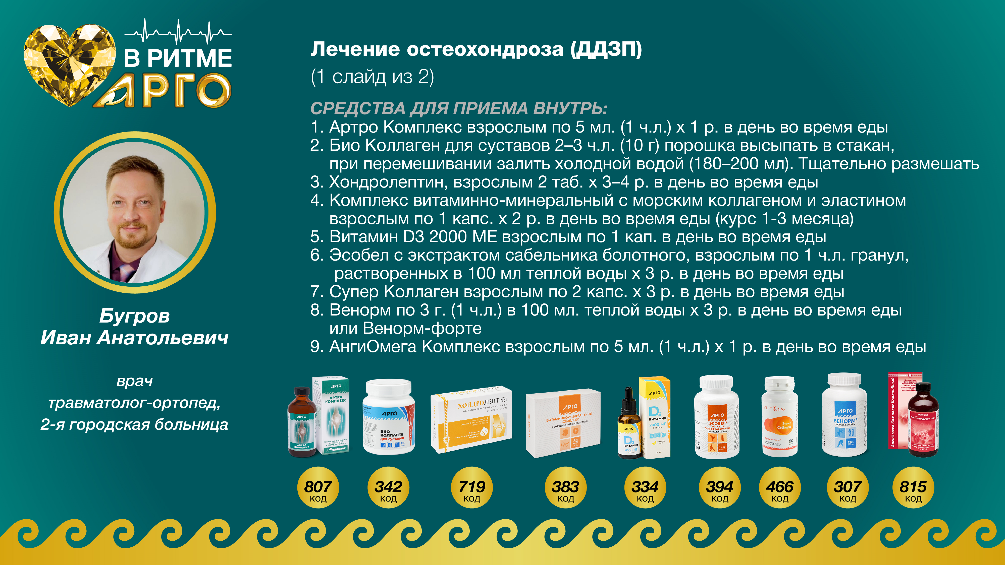

Slide 19


Slide 20
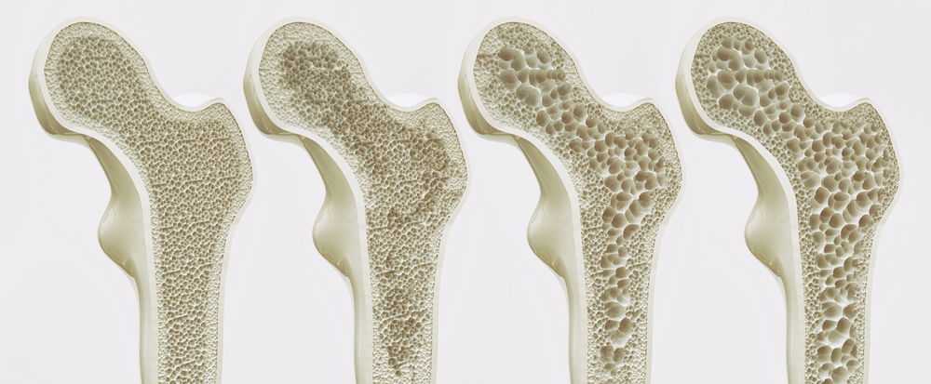
Остеопороз
болезнь, поражающая соединительные ткани. Наиболее часто поражается позвоночник, а также кости рук и ног.
Кости при остеопорозе теряют прочность, что рождает риск получения частых патологических переломов.

Slide 21
Причины остеопороза
Развитие остеопороза обусловлено количеством накопленной костной ткани и степени последующего снижения массы костного остова. Однако эти причины определяются рядом других факторов.
Генетический фактор. От родителей к детям передаются неблагоприятные качества, из-за которых нарушается накопление костного массива.
Низкорослость и сниженный вес. Вес менее 50 кг во взрослом возрасте повышает риск развития остеопороза.
Пожилой возраст. Накопление костной массы происходит примерно до 25 лет и сохраняется на достаточном уровне до 40-летнего возраста. Далее масса костной ткани и ее прочность постепенно снижаются.
Женский пол. Женщины более подвержены заболеванию остеопорозом, поскольку снижение массы костной ткани у них происходит быстрее, чем у мужчин.
Менопауза. Также является неблагоприятным фактором, влияющим на развитие остеопороза.
Кормление грудью более полугода. Длительное грудное вскармливание может провоцировать остеопороз по той причине, что с грудным молоком женщина теряет большое количество кальция, влияющего на плотность и структуру костной ткани.
Злостное курение. Имеются данные, что никотин провоцирует выход кальция из костной ткани, который впоследствии выводится с мочой.
Неправильное питание. На развитие остеопороза влияет недостаточное употребление кальция с пищей (менее 1 г в день), чрезмерное употребление белковой пищи, а также злоупотребление жирами и клетчаткой.

Slide 22
Группу риска составляют люди, имеющие в анамнезе:
диффузный зоб
гипотиреоз
сахарный диабет I типа
ревматоидный артрит
цирроз печени
гемолитическую анемию.

Slide 23
Симптомы остеопороза
Классическими признаками остеопороза являются следующие:
боль в позвоночнике или в костях рук и ног;
частые переломы костей;
нарушения осанки.

Slide 24
Диагностика остеопороза
При подозрении на остеопороз, а также с целью постановки предварительного диагноза производится мониторинг роста больного в течение определенного времени. При остеопорозе наблюдается снижение роста, которое может достигать 10 см.
Эффективна при постановке диагноза методика радиоизотопного сканирования костной ткани. По результатам возможно не только выявить заболевание, но и определить локализацию поражения.
Для определения удельного веса костной массы применяется костная денситометрия.
Обследование на остеопороз включает в себя следующие анализы:
анализ крови и мочи общеклинический;
рентгенологические исследования позвоночника;
мониторинг кальция, фосфатов, белка, общего билирубина в крови;
определение гормонов щитовидной железы, гипофиза и половых гормонов.

Slide 25
Лечение остеопороза
Лечение остеопороза направлено на приостановление процесса разрушения костной ткани, симптоматическую терапию болевого синдрома, восстановление полноценной функции костей и суставов.
Терапия остеопороза призвана снизить физическое напряжение пораженных участков.
Больным не рекомендуются как продолжительные прогулки, так и просто длительное стояние. В процессе ходьбы каждые 10 минут необходим отдых, призванный снизить нагрузку на пораженные кости. Исключается любая тяжелая физическая нагрузка.
Назначается сбалансированная диета с большим содержанием кальция.
Медикаментозно также показаны препараты кальция. Для стимуляции обменных процессов выписываются анаболические стероиды. Необходимо употребление препаратов, стимулирующих микроциркуляцию. При лечении остеопороза необходимо учитывать, что стойкий эффект возможен только при комплексном подходе. Отдельное употребление вышеописанных препаратов не приносит положительных результатов.

Slide 26
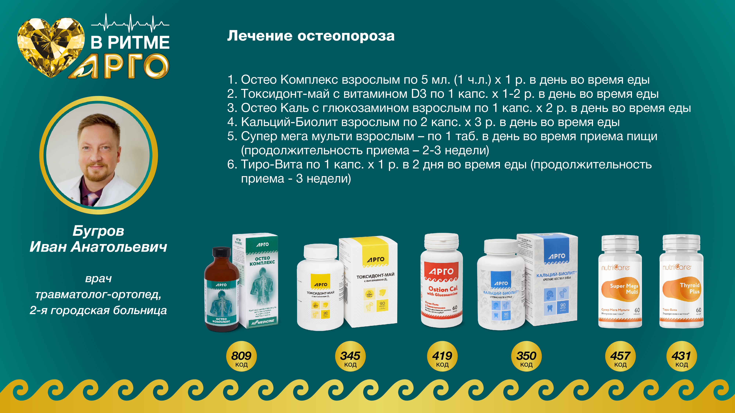
Лечение остеопороза
[809] Остео Комплекс, коллоидная фитоформула, 235 мл: взрослым по 5 мл (1 ч. ложка) 1 раз в день во время еды.
[345] Токсидонт-май с витамином D3, капсулы, 90 шт: взрослым по 1 капсуле 1-2 раза в день во время еды.
[419] Остео Каль с глюкозамином, капсулы, 60 шт: Взрослым по 1 капсуле 2 раза в день во время еды.
[350] Кальций-Биолит, капсулы, 90 шт: Взрослым по 2 капсулы 3 раза в день во время еды.
[457] Супер мега мульти, таблетки, 60 шт: взрослым – по 1 таблетке в день во время приема пищи. Продолжительность приема – 2-3 недели.
[431] Тиро-Вита, капсулы, 60 шт: Принимать по 1 капсуле 1 раз в 2 дня во время еды.Продолжительность приема - 3 недели.

Slide 27
Лечение остеопороза
Немаловажную роль в комплексной терапии играет физиотерапия. Хорошо при лечении остеопороза зарекомендовали себя такие методы, как:
ультразвуковая терапия;
электрофорез;
лазерная терапия – облегчает симптоматические боли при остеопорозе;
бальнеотерапия (сероводородные, радоновые, скипидарные ванны).
Для купирования болевых синдромов применяются анальгетики или обезболивающие мази. Из физиотерапевтических методов применяют электрофорез с новокаином или анальгином.
Лечебная физкультура должна быть обязательно включена в схему лечения остеопороза. При этом физические нагрузки строго дозируются, упражнения проводятся, как правило, сидя или лежа, что позволяет снизить нагрузку на опорно-двигательный аппарат. Больший эффект приносят комплексы упражнений, проводимые в бассейне. Не лишним будет назначение специального щадящего массажа.
Санаторно-курортное лечение весьма желательно при терапии остеопороза. Для больных подходят курорты с грязелечением и минеральными водами.
В некоторых случаях больным для профилактики сколиозов рекомендуется ношение лечебных корсетов.

Slide 28
Плоскостопие
Плоскостопие - это патологическое уплощение стопы, которое приводит к нарушению ее амортизационной функции, к болезненным изменениям в позвоночнике и скелете в целом.
При плоскостопии достаточно выражено или почти полностью изменяется строение нормального свода стопы как продольного (по внутреннему краю стопы), так и поперечного – по линии основания пальцев.
Как осложнение – возникают боли в позвоночнике, артриты и артрозы коленных и тазобедренных суставов.

Slide 29
Виды и степени плоскостопия
В зависимости от того, какой свод стопы задействован в деформации, выделяют:
продольное плоскостопие - уплощение продольного свода стопы, который сформирован по внутренней ее части. При продольном плоскостопии обувь стаптывается вовнутрь.
поперечное плоскостопие - формирование плоскости в зоне первых фаланг пальцев из-за чего обувь становится узка в носке.
комбинированное или смешанное, при этом стопа увеличивается по ширине и по длине, деформируется обувь по двум направлениям.
Плоскостопие может также быть врожденного характера, как вариант порока развития, оно обычно тяжелое и возникает редко, и приобретенное в течение жизни.

Slide 30
Причины плоскостопия
Плоскостопие встречается у людей с сидячей работой и с недостаточными нагрузками на ноги и стопы, а также у людей, кто занят тяжелым физическим трудом и вынужден длительно проводить время на ногах. Это связано как с дефицитом, так и с избытком нагрузки на стопу. При этом мышцы и связки или недостаточно тренируются, или банально утомляются и растягиваются.
Также плоскостопие формируется из-за рахита, перенесенного в детстве и остеопороза во взрослом возрасте, из-за травм стопы и голеностопа, связок и суставов, из-за поражений нервной системы в области проводящих нервов с формированием гипер- и гипотонуса в отдельных группах мышц.
К плоскостопию предрасполагают наследственные факторы и дефекты соединительной ткани, избыточный вес, дефицит тренированности и гиподинамия, ношение неправильной обуви, каблуков, беременность, профессиональные вредности.

Slide 31
Проявления плоскостопия
Симптомы плоскостопия длительное время оставляют без внимания, списывая их на усталость или проявления других болезней. Это могут быть:
утомление ног при стоянии и ходьбе,
боли в стопе, особенно после физических нагрузок и подъема тяжестей,
усталость и боли в ногах к концу дня,
тяжесть в ногах, «свинцовые стопы»,
судороги и отечность в лодыжках и голенях,
невозможность ношения каблуков,
изменение размеров ноги,
проблемы с выбором удобной обуви,
стаптывание каблука вовнутрь,
неудобство при ходьбе.
В запущенных случаях при ходьбе болит зона крестца и поясницы, могут возникать головные боли, хождение на длительные расстояния болезненно и мучительно.

Slide 32

При продольном плоскостопии проявления таковы:
утомление ног,
босильноель при надавливании на середину стопы или подошвы,
отечность тыла стопы,
проблема с подбором обуви, постоянное спотыкание на каблуках,
боли в стопах и пояснице,
деформация обуви вовнутрь, распластывание пятки.

Slide 33
При поперечном плоскостопии выявляют:
нарушение формирования поперечного свода, растягивание носка обуви,
деформация пальцев стопы, особенно большого,
мозоли на подошве в области подушечек,
молоткообразные пальцы.

Slide 34
Методы диагностики
При выраженном плоскостопии врачу достаточно посмотреть на стопу и обувь больного.
Дополнительно проводят плантографию с измерением угла плоскостопия и степени выраженности нарушений, а также подомерию. При необходимости проводят рентгенографию стопы и голеностопа в нескольких проекциях.

Slide 35
Лечение плоскостопия
Поперечная форма
Необходима коррекция веса,
подбор правильной обуви,
уменьшение нагрузок на ноги,
ношение специальных ортопедических валиков и подушечек.
При прогрессировании поперечного плоскостопия и перехода его во 2-3 степени с сильной деформацией пальцев, необходимо применение хирургической коррекции: проводят резекцию выступающих участков кости на первом пальце, пластику суставов и пересадку сухожилий. Но эти операции только устраняют последствия, но не лечат причины плоскостопия – проблем мышц и связок.
После операции необходимо пожизненное ношение особой обуви со специальными супинаторами или стельками.

Slide 36
Лечение плоскостопия
Продольное плоскостопие
При лечении продольной формы плоскостопия применяют
исправление походки,
хождение максимальное количество времени босиком по гальке или песку, массажным коврикам,
применима регулярная разгрузка мышц стопы, периодическое перекатывание на наружный край стопы.
При продольном плоскостопии эффективны массажи, лечебная физкультура, физиотерапия. В стадии выраженных нарушений необходима смена условий труда со снижением статической нагрузки на ноги и стопы, уменьшение массы тела.
При выражено плоской стопе применяются особые ортопедические стельки и индивидуально пошитая обувь. Оперативное лечение показано лишь в очень тяжелых и запущенных случаях.

Slide 37
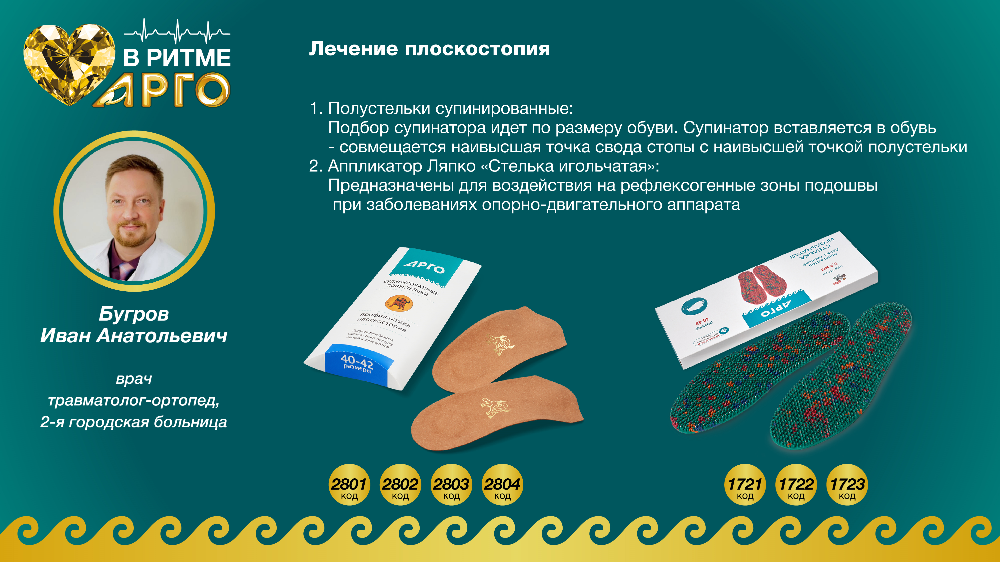
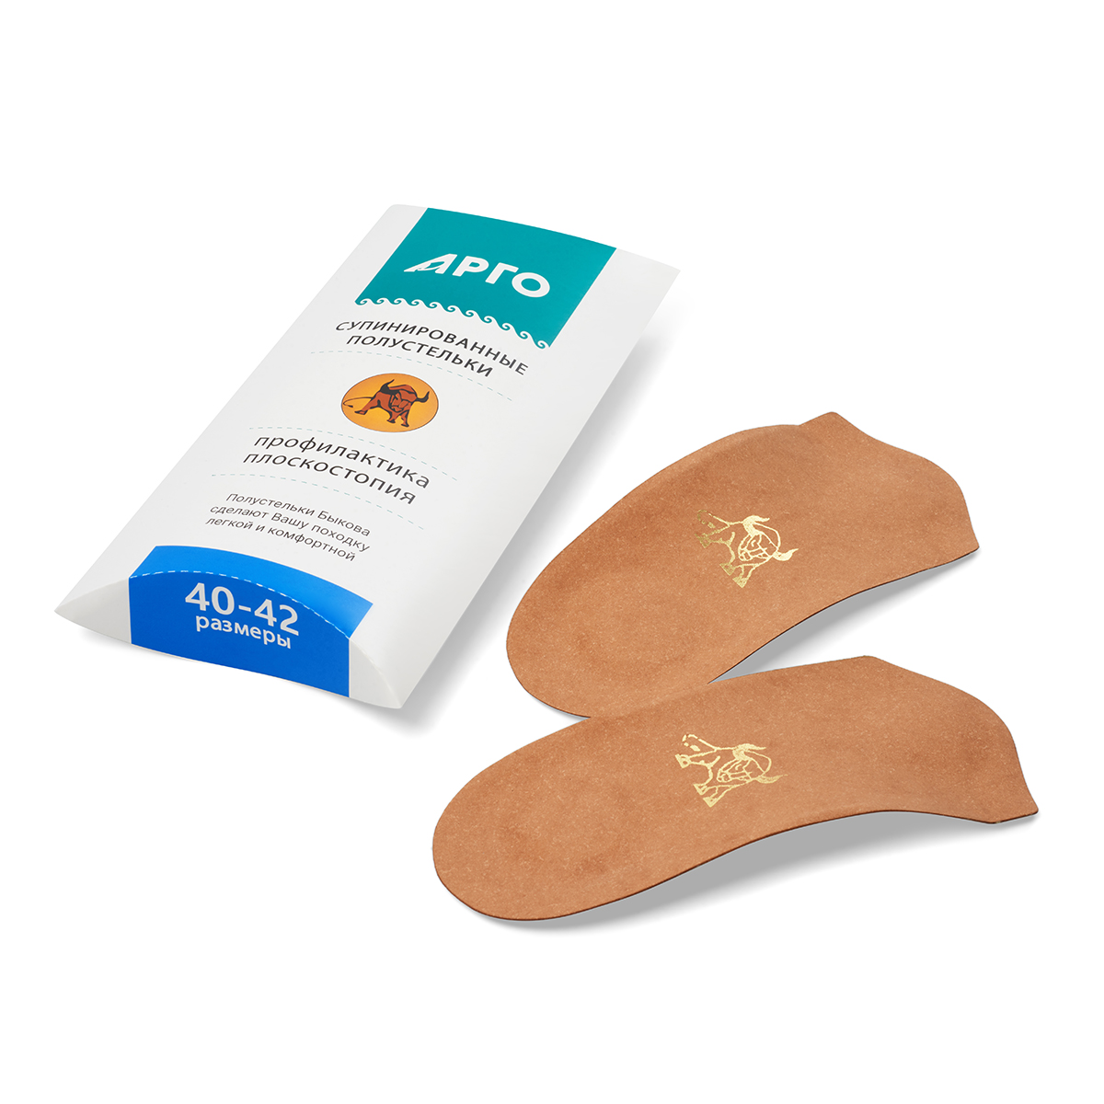
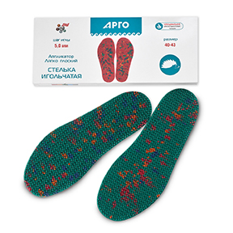
Лечение плоскостопия
[2801], [2802], [2803], [2804] Полустельки супинированные, размер 40–42:
Подбор супинатора идет по размеру обуви. Супинатор вставляется в обувь - совмещается наивысшая точка свода стопы с наивысшей точкой полустельки.
[1721], [1722], [1723] Аппликатор Ляпко «Стелька игольчатая», размер 40-43, 2 шт:
Предназначены для воздействия на рефлексогенные зоны подошвы при заболеваниях опорно-двигательного аппарата

Slide 38
Прогноз и профилактика плоскостопия:
При своевременной диагностике можно исправить плоскостопие за несколько месяцев, но ношение особой обуви может стать пожизненным. При прогрессировании и тяжелых формах прогноз неблагоприятный – может сформироваться инвалидность.

Slide 39
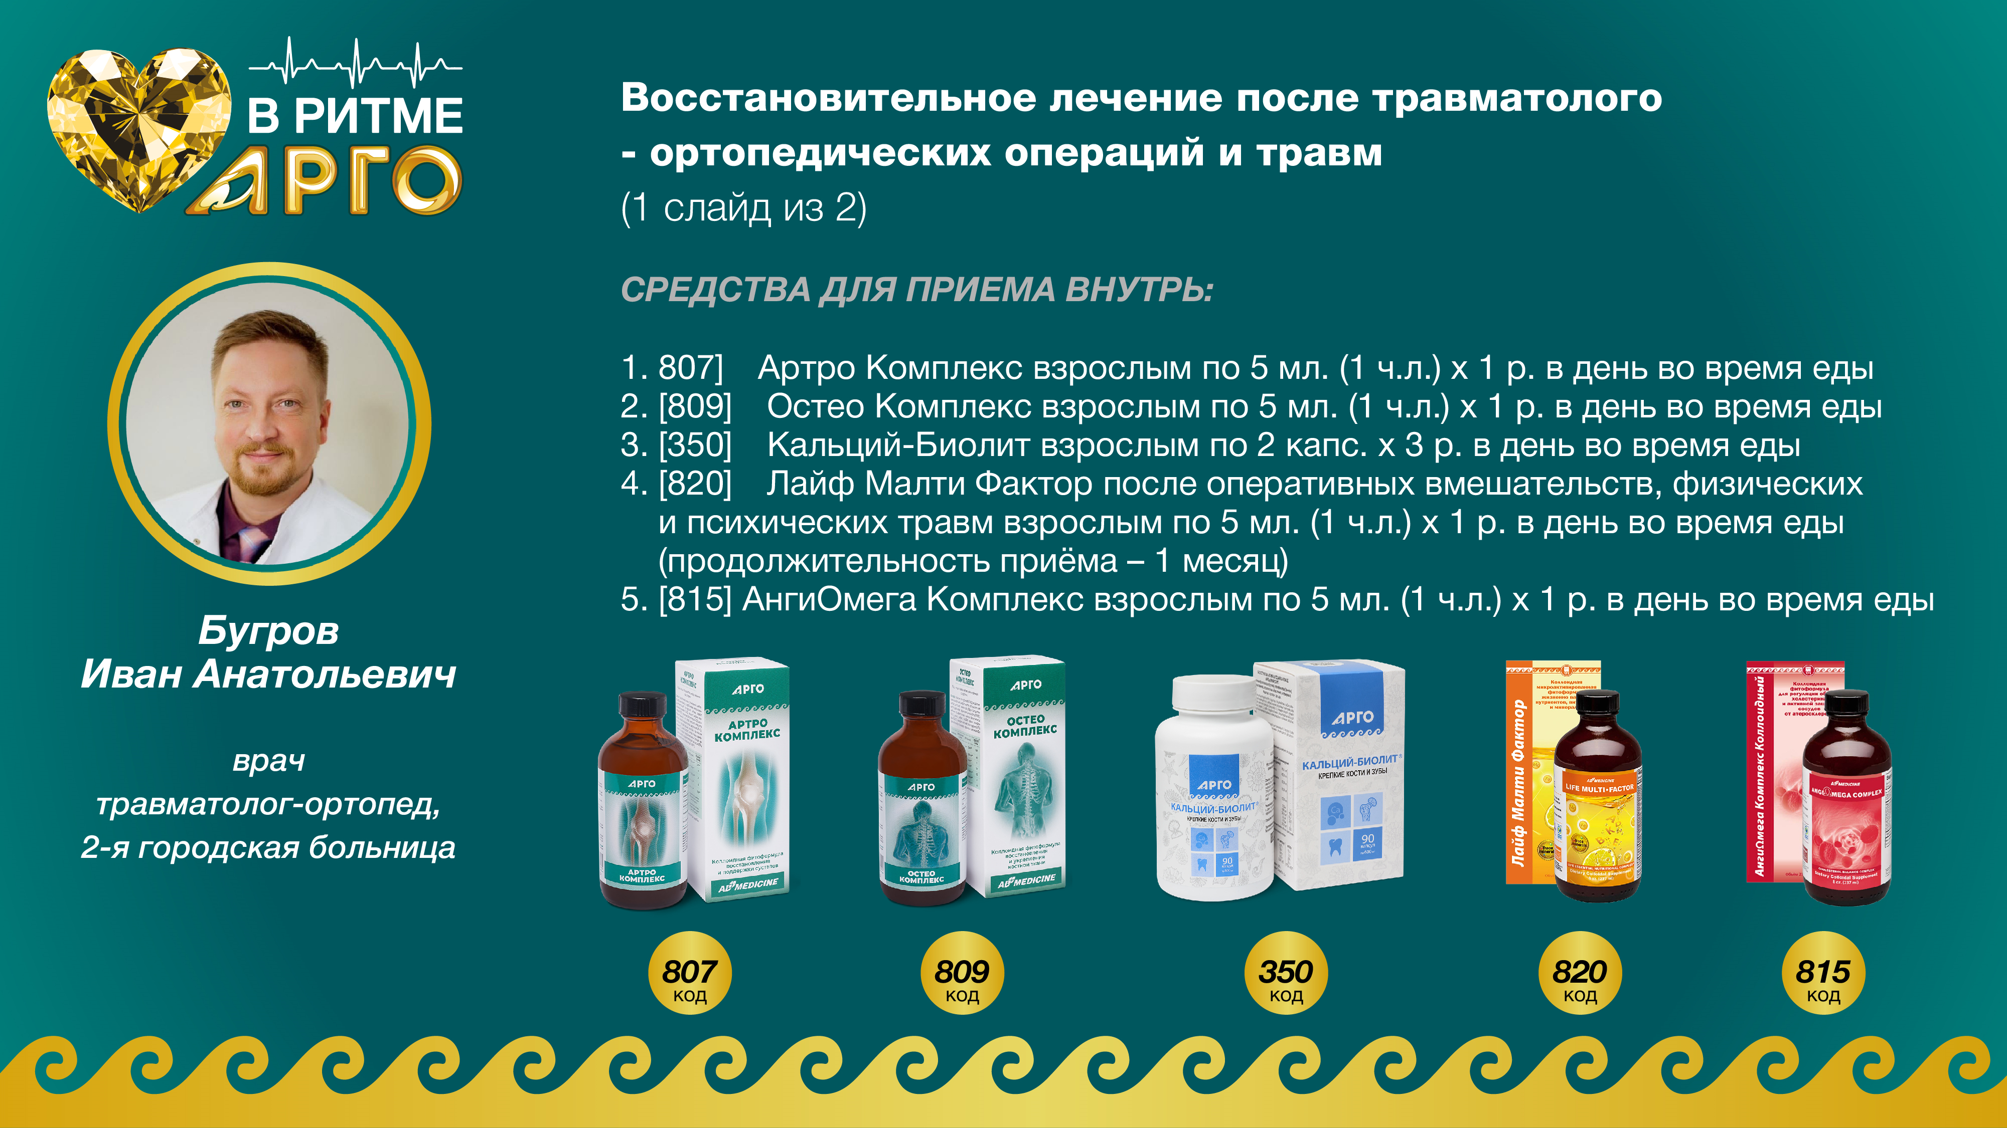
Восстановительное лечение после травматолого - ортопедических операций и травм
Средства для приема внутрь:
[807] Артро Комплекс, коллоидная фитоформула, 235 мл: взрослым по 5 мл (1 ч. ложка) 1 раз в день во время еды.
[809] Остео Комплекс, коллоидная фитоформула, 235 мл: взрослым по 5 мл (1 ч. ложка) 1 раз в день во время еды.
[350] Кальций-Биолит, капсулы, 90 шт: Взрослым по 2 капсулы 3 раза в день во время еды.
[820] Лайф Малти Фактор, коллоидная фитоформула, 235 мл: после оперативных вмешательств, физических и психических травм; взрослым по 5 мл (1 чайная ложка) 1 раз в день во время еды. Продолжительность приёма – 1 месяц.
[815] АнгиОмега Комплекс, коллоидная фитоформула, 235 мл: Взрослым по 5 мл (1 чайная ложка) 1 раз в день во время еды.

Slide 40
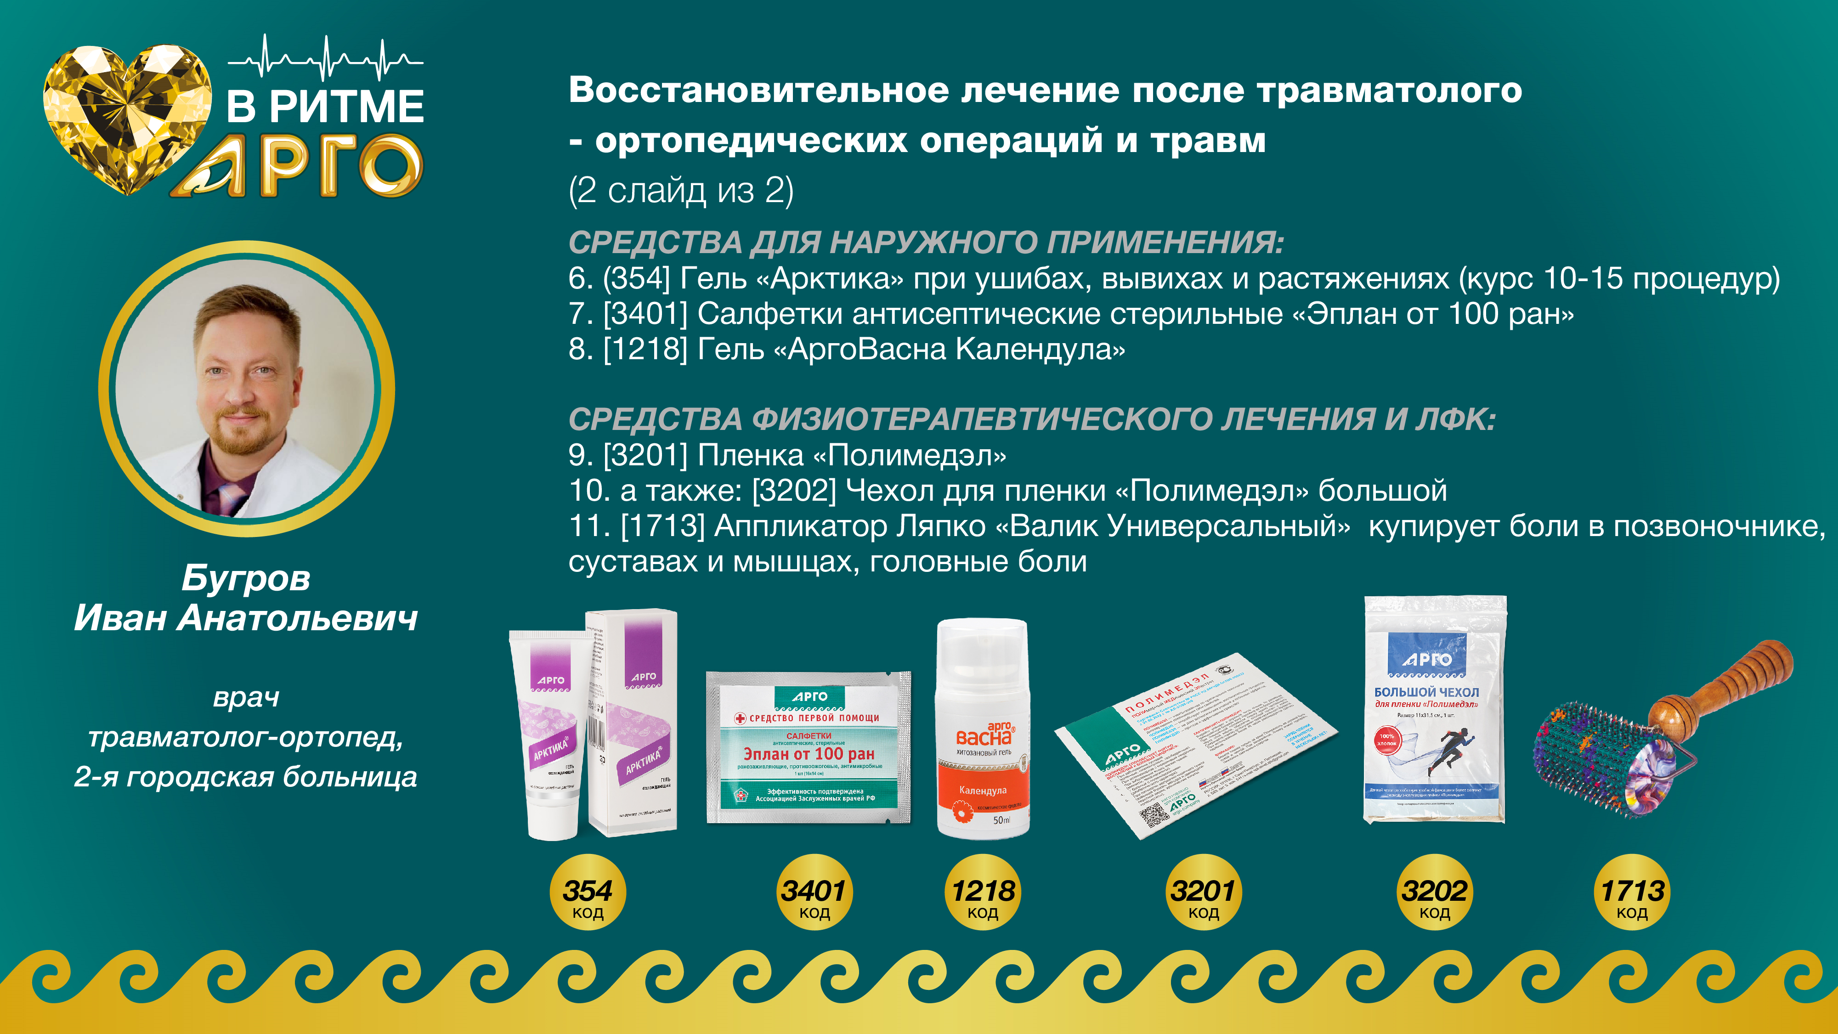
Восстановительное лечение после травматолого - ортопедических операций и травм
Средства для наружного применения:
[354] Гель против ушибов «Арктика», 30 мл: При ушибах, вывихах и растяжениях небольшое количество геля наносить на кожу в области травмы и втирать легкими массирующими движениями. Курс – 10-15 процедур.
[3401] Салфетки антисептические стерильные «Эплан от 100 ран»
[1218] Гель «АргоВасна Календула», 50 мл.
Средства физиотерапевтического лечения и ЛФК:
[3201] Пленка «Полимедэл»,
а также: [3202] Чехол для пленки «Полимедэл» большой
[ [1713] Аппликатор Ляпко «Валик Универсальный» (шаг игл 3,5 мм; D = 51 мм; ш = 72 мм): купирует боли в позвоночнике, суставах и мышцах, головные боли

Slide 41
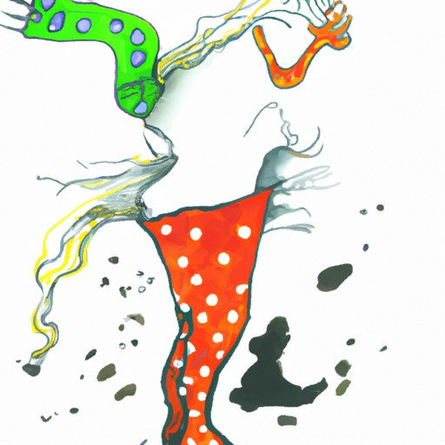
Спасибо за внимание!

